Slide 1
Maßnahmen gegen die Gewalt
Bertolt Brecht
Eine Parabel interpretieren

Slide 2
Der Epiker B. Brecht
Geschichten vom Herrn Keuner interpretieren
Wie in seiner Theaterarbeit, so wollte Brecht auch in seinen epischen Texten zum kritischen Nachdenken über ihre Situation in der Gesellschaft anregen. Ihm kam es darauf an, Haltungen zu lehren statt Wissen zu vermitteln. Zu diesem Zweck erweckte er alte Formen der Literatur, wie die Kalendergeschichte und die Parabel zu neuem Leben. Dazu gehören auch die zwischen 1926 und 1956 entstandenen Geschichten vom Herrn Keuner. Ihr Umfang variiert von 17 Wörtern bis zu zwei Seiten.

Slide 3

Maßnahmen gegen die Gewalt
Maßnahmen um …
Gewalt zu verhindern
Gewalt zu überlisten
Gewalt zu besiegen
Gewalt zu überleben
Indem man was tut?
Sich auf gar keinen Fall unterwerfen
Sich unterwerfen
Vorgibt sich zu unterwerfen, auch wenn einem dies zuwider ist

Slide 4
Maßnahmen gegen die Gewalt
Maßnahmen um …
Gewalt zu verhindern
Gewalt zu überlisten
Gewalt zu besiegen
Gewalt zu überleben
Indem man was tut?
Sich auf gar keinen Fall unterwerfen
Sich unterwerfen
Vorgibt sich zu unterwerfen, auch wenn einem dies zuwider ist

Slide 5
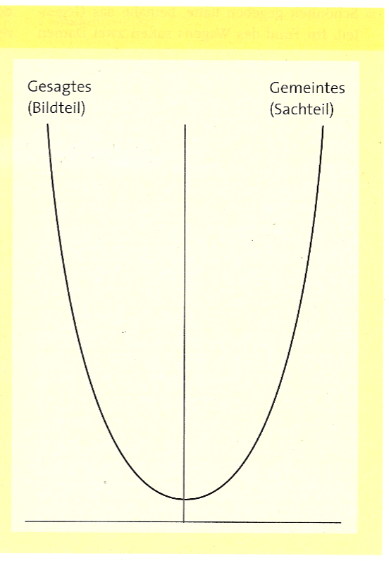
Anschauliches Beispiel
Thematischer Teil / Deutungsebene
Herr Egge
Herr Keuner, der Denkende
Gelehrter / weiser Mann
spricht sich in einem Vortrag gegen die Gewalt aus
→ in der Theorie gegen Gewalt
widerspricht sich aus Angst
vor konkreter Bedrohung
„Ich sprach mich für die Gewalt aus“
„hab kein Rückgrat zum Zerschlagen […] muss länger leben als die Gewalt“
→ Überlebensstrategie: Nach-geben / sich ducken
Agent
Herrschende(Staatsgewalt)
Die Gewalt
→ unterschwellige Bedrohung, verlangen Unterordnung
„Was sagtest du?“
Schüler
Schüler
→ sind enttäuscht über Vorbild / Lehrer
fragen Herrn Keuner nach seinem Rückgrat

Slide 6
Maßnahmen gegen die Gewalt
Struktur:
Text-in-Text-Struktur
Herr Keuner, der sich…
bei einem Vortrag vor Schülern gegen die Gewalt ausspricht, sich dieser dann aber, als sie leibhaftig vor ihm steht, unterwirft, erläutert sein Verhalten anhand einer Geschichte.
Herr Egge, …
unterwirft sich ebenfalls der Gewalt, hier in Gestalt eines Agenten, widersetzt sich aber innerlich.

Slide 7
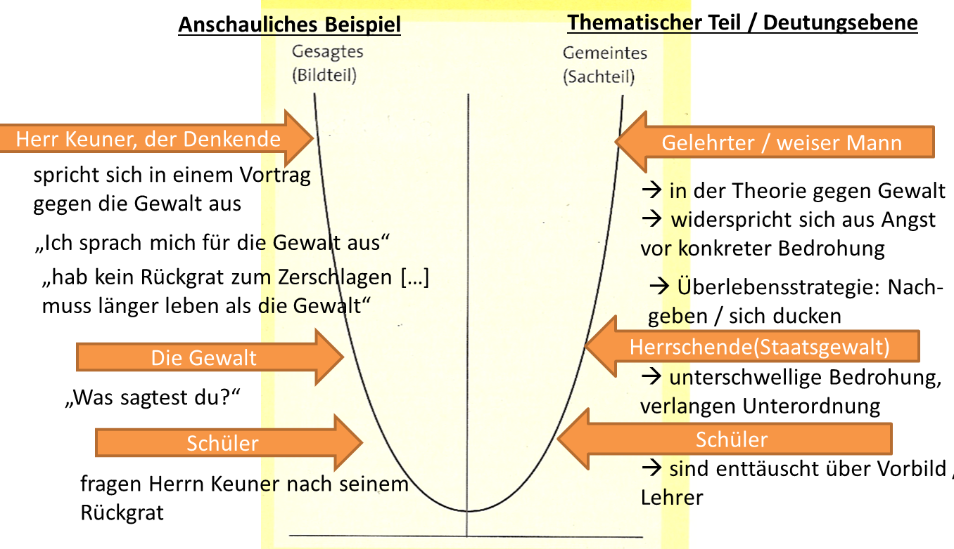
Anschauliches Beispiel
Thematischer Teil / Deutungsebene
Herr Egge
Normalbürger? / weiser Mann?
hat gelernt nein zu sagen
→ muss nicht Recht haben (um jeden Preis)
antwortet ihm nicht in Worten,
bedient ihn jedoch 7 Jahre lang
→ Überlebensstrategie:
Nachgeben / sich ducken
→ zeigt, dass er sich innerlich widersetzt hat
„Nein“
Herrschende(Staatsgewalt)
in der Zeit der Illegalität
Agent
konfisziert seine Wohnung und verlangt, dass Herr Egge ihm dient
„Wirst du mir dienen?“
→ Bedrohung, verlangt Unterordnung
→ Ende der Bedrohungs-
situation (ohne eigenes Zutun)
Stirbt

Slide 8
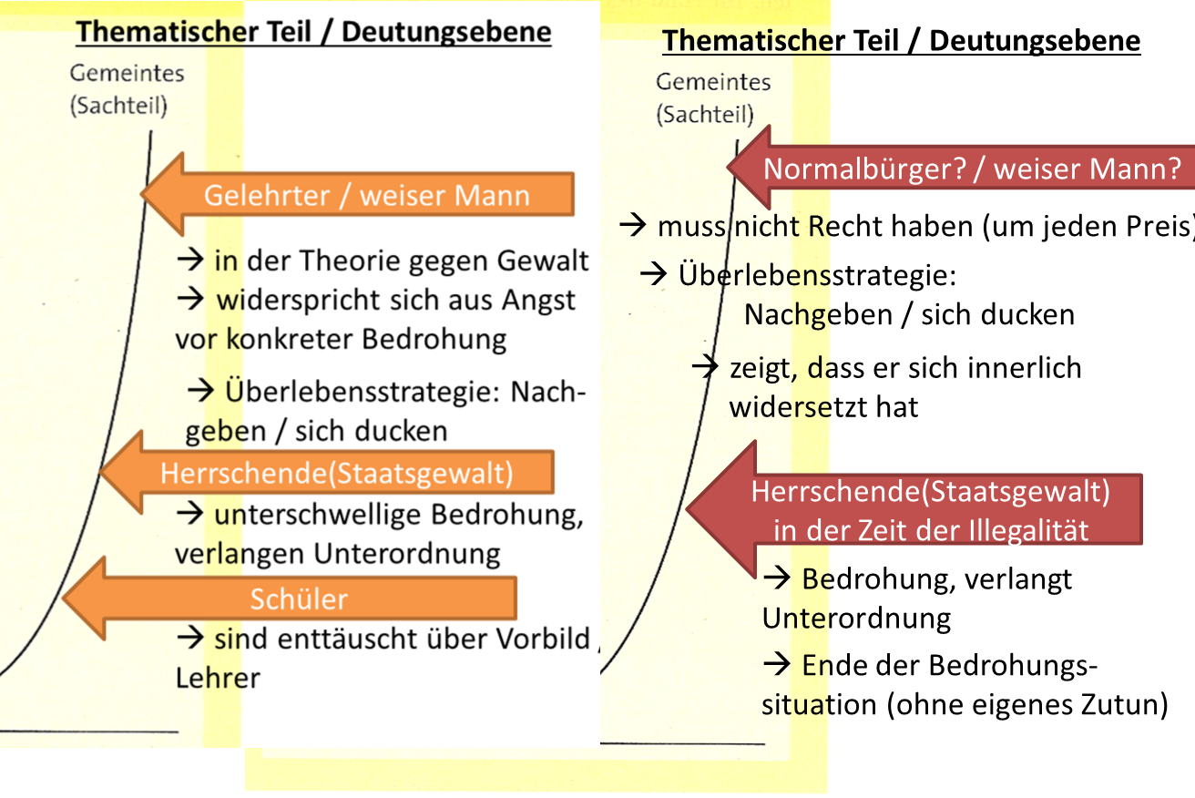

Slide 9

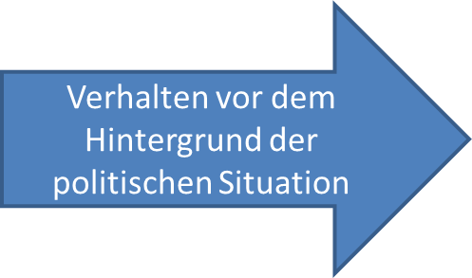

Modell literarischen Erzählens
textimmanente Informationen
AUTOR
ERZÄHER
impliziter Leser
LESER
Geschichte
TEXT
1932
Entstehungszeit
Autor
Gattung
bekannte / tradierte Handlungsmuster
ähnliche Texte
Intertextualität
etc.
textübergreifende Informationen

